Slide 1
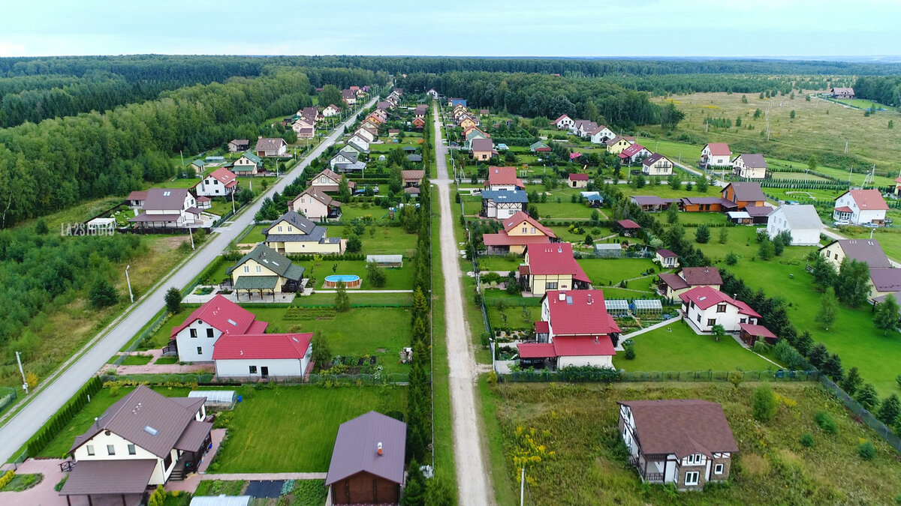
Школа пожилого возраста
«Садоводы и огородники
Тема: «Об изменениях в законодательстве в садоводе и огородничестве»
Руководитель: Кочебина Наталия Алексеевна

Slide 2
Порядок ведения гражданами садоводства и огородничества, а также "дачного" строительства изменился в связи с вступлением в силу: с 01.01.2019 Федерального закона №217 «О ведении гражданами садоводства и огородничества для собственных нужд...», с 20.04.2020 Свода правил СП 53.13330.2019 "Планировка и застройка территории ведения гражданами садоводства..." (СНиП 30.02.97).
В России около 60 млн дачников, а значит законодательные механизмы данных вопросов крайне важны.
Садоводство и огородничество 2020: новации для дач и СНТ

Slide 3
Рассмотрим основные новации для СНТ:
1) С момента вступления 217-ФЗ, граждане могут создавать только:
садоводческие некоммерческие товарищества (СНТ),
огороднические некоммерческие товарищества (ОНТ).
Указанные товарищества являются товариществом собственников недвижимости (ТСН). Уже существующие дачные объединения автоматически причисляются к садоводческим.
2) Установление прав и обязанностей граждан, занимающихся садоводством и огородничеством на территории СНТ / ОНТ без вступления в них. Такие "индивидуалы" теперь обязаны вносить плату:
за приобретение, создание и содержание имущества общего пользования товарищества,
текущий и капитальный ремонт общих объектов (в том же порядке, который устанавливается для членов товарищества).
Такие лица вправе также принимать участие в общем собрании, а по отдельным вопросам даже принимать участие в голосовании.
3) Также ФЗ регламентирует нюансы управления товариществом и контролем за его деятельностью, устанавливает компетенции общего собрания членов объединения, председателя и правления, нормирует ведение делопроизводства, возможные виды взносов.

Slide 4
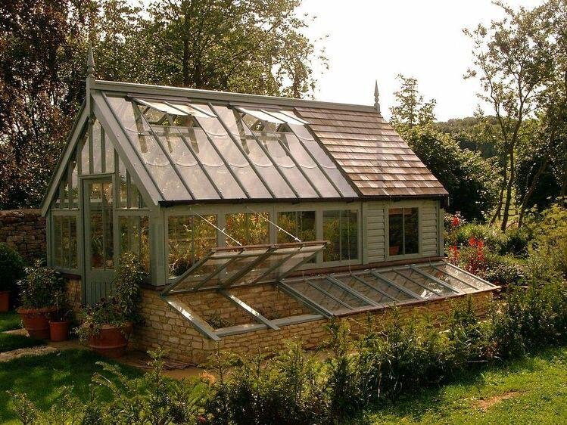
Что разрешено строить на "дачных" участках?
На садовом участке можно возвести:
- жилой или садовый дом,
- хозяйственные постройки,
- индивидуальный гараж,
- возведение объектов индивидуального жилищного строительства (ИЖС) на садовом участке возможно, если он расположен в границах территории с соответствующим градостроительным регламентом.
На огородном участке строительство объектов недвижимости запрещено. Однако, права, зарегистрированные до 01.01.2019 на ранее возведенные хозпостройки и сооружения сохраняются.
Дома, расположенные на садовых участках, сведения о которых внесены в ЕГРН до 2019 года с указанием назначения «жилое» или «жилое строение», признаются жилыми домами.
Здания с назначением «нежилые», сезонные или вспомогательные, предназначенные для отдыха и временного пребывания людей (но не гаражи и хозпостройки), признаются садовыми домами.
Кроме того, законодательство предусматривает возможность перевода садового дома в жилой или жилого - в садовый.

Slide 5
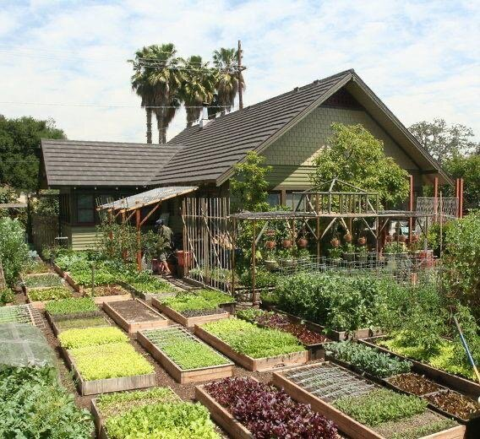
Что разрешено строить на "дачных" участках?
Минимальная площадь личного садового участка должна составлять не менее 0,04 га - то есть 400 кв.м
Площадь земель общего назначения (обязательных и дополнительных) должна составлять от 20% до 25% территории товарищества.
под строения рекомендуется отводить до 30% площади личного садового участка, а с учетом пространств с твердым покрытием – до 50%.
уточняются параметры подъездных дорог; эвакуационных путей и выходов как из личных домов, так и из зданий общего пользования.
появились рекомендации по обеспечению условий для маломобильных граждан.
уточнены параметры ограждений, отступов от границ при посадке деревьев, размещения септиков и компостов, приборов учета энергии.
Несмотря на то, что Свод Правил носит рекомендательный характер, важно помнить, что правила разработаны, прежде всего, для обеспечения безопасности граждан во время пребывания в СНТ.

Slide 6
Возможно ли признать СНТ населенным пунктом?
Кадастровое установление границ не является самостоятельным основанием для придания СНТ / ОНТ статуса населенного пункта.
Однако, включение товарищества в границы уже существующего поблизости населенного пункта на практике совсем не редкость. Для этого необходимо утверждение нового (изменение действующего) генерального плана городского поселения и схемы территориального планирования муниципалитета, в котором расположено СНТ.

Slide 7
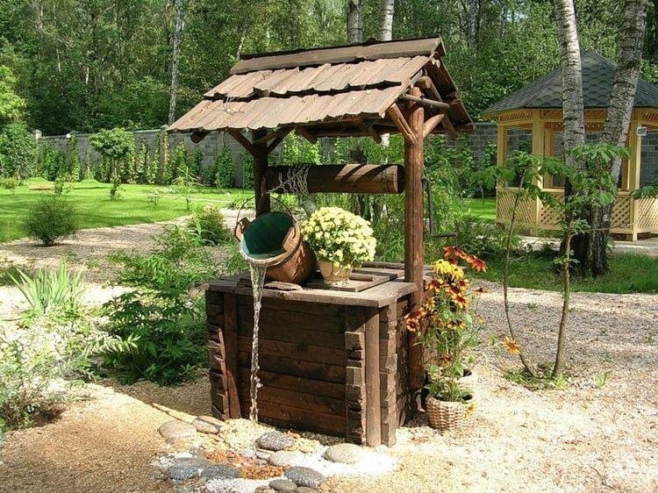
Нужна ли лицензия при добыче подземных вод?
Раньше лицензия для добычи СНТ подземных вод при организации хозяйственно-бытового водоснабжения не требовалась, однако с 2020 года ее получение стало обязательным.
Обычным гражданам (физ.лицам) такая лицензия не нужна, если колодец:
имеет глубину менее 5 метров,
используется только для собственных нужд,
объем извлекаемой воды - менее 100 кубометров в сутки,
вода в него поступает не из горизонта-источника централизованного водоснабжения.

Slide 8
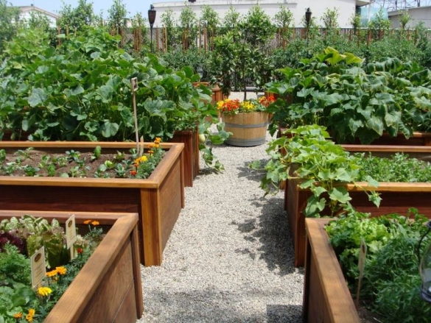
Право: не разбивать на участке огород
Вся земля в России поделена на категории (еще используется термин «целевое назначение»), у которых вид разрешенного использования. СНТ и ОНТ организуют на «землях поселений» и «землях сельхозназначения» с ВРИ «ведение огородничества», «ведение садоводства» или ИЖС. На землях, предназначенных для огородничества, запрещено возводить капитальные постройки, но даже на них никто не может обязать вас разбивать грядки против вашего желания. На любом участке можно просто жарить мясо, загорать и валяться в гамаке. Проблемы могут быть, если выявится так называемое «неиспользование участка». Еще: даже если вы не пользуетесь своей дачей, надо держать участок в порядке: скашивать траву и бурьян, следить, чтобы не было мусора. Все владельцы дачных участков обязаны соблюдать противопожарные требования.

Slide 9
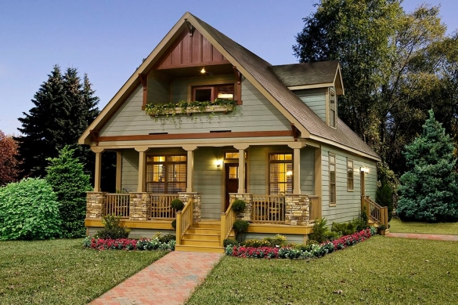
Право: строить капитальный жилой дом на садовом участке
Если участок расположен на землях сельхозназначения с ВРИ «для ведения садоводства», то там можно построить дом ничуть не хуже, чем в населенном пункте с ВРИ ИЖС, и даже использовать для этих целей материнский капитал. Главное, чтобы дом соответствовал всем признакам индивидуального: имел не более трех этажей, не превышал 20 метров в высоту и был одноквартирным. Дом должен соответствовать и местным правилам застройки – их можно узнавать или в местной поселковой администрации, или в администрации района. Они не противоречат своду правил СП 53.13330.2019, в котором указаны все отступы и расстояния от дома до других зданий и сооружений, до границы с соседями, до красной линии и дороги. Получать разрешение на строительство теперь не требуется, достаточно отправить уведомление.

Slide 10
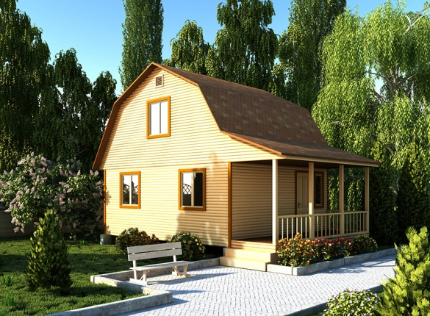
Если дом нежилой только по документам, он может быть признан жилым, главное, чтобы он соответствовал всем критериям из предыдущего пункта. Подтвердить это должно заключение экспертов – важно, чтобы организация, в которую вы обратитесь за экспертной оценкой технического состояния дома, была членом СРО по инженерным изысканиям. Получив положительное заключение, нужно написать заявление в местную администрацию, указав кадастровый номер дома и участка и приложив документы о правах на дом.
Через 45 дней администрация обязана сообщить вам о принятом решении. Отказать дому в статусе жилого могут, если он стоит на землях для огородничества. Если такой дом был построен до того, как все дачные участки поделили на садовые и огородные, никто не может заставить вас его снести, но он будет считаться садовым. Стало быть, и прописаться в нем будет нельзя.
Право: признать садовый дом жилым

Slide 11
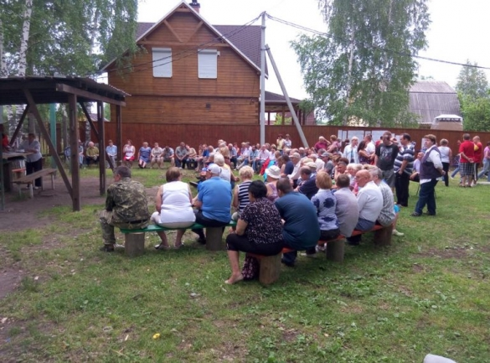
Право: следить, как правление товарищества расходует деньги
Каждый член товарищества и даже не член, а просто владелец участка на его территории, может потребовать у председателя финансовую отчетность и проверить, правда ли новая скамейка у пожарного пруда стоила 50 000 рублей. Знать, на что тратятся общие деньги – полное право не только ревизионной комиссии, но и любого садовода.
Требовать, например, можно:
заверенную копию бухгалтерского баланса;
заверенную копию отчета о целевом использовании средств;
заверенные копии приходно-расходных смет и отчетов об их исполнении;
заключения ревизионной комиссии;
документы, которые подтверждают права СНТ на имущество.
сейчас все члены СНТ или ОНТ платят два вида взносов, членские и целевые. Членские – на текущие расходы, вроде вывоза мусора и налогов, целевые – на какие-то работы или покупку имущества (с одобрения общего собрания). Но закон четко оговаривает, на что разрешается тратить взносы, из этого и следует их размер. Правление обязано иметь финансово-экономическое обоснование взносов в письменном виде и выдавать его копию каждому собственнику участка на территории товарищества, который напишет соответствующее заявление.

Slide 12
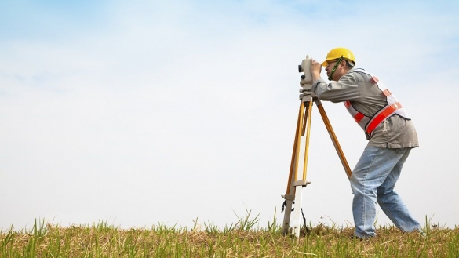
Право: не делать межевание участка
Смысл межевания в том, чтобы зафиксировать в ЕГРН точное расположение участка. И его границы можно будет увидеть на публичной карте Росреестра. Раньше правила разрешали ставить участки на учет без межевания, его точные координаты не требовались. Права этих участков никак не ущемлены: их можно продавать, дарить, оставлять в наследство, и проводить перед этим межевание ни один закон не требует; такая сделка будет спокойно оформлена в Росреестре, а новому владельцу дадут выписку, подтверждающую его право собственности.
Но часто оказывается, что межевание – в интересах самого владельца. Может оказаться, что соседи – не самые порядочные люди на свете – первыми найдут кадастрового инженера и оттяпают часть вашей земли. Практика показывает, что тот, кто первым внес в ЕГРН сведения о точных координатах участка, обычно побеждает в имущественных спорах.

Slide 13
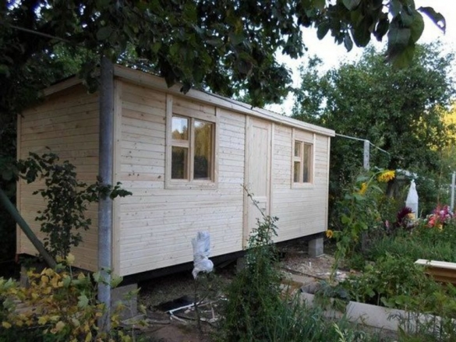
Право: не регистрировать некапитальные постройки
Постройки без фундамента, которые можно переместить, не причиняя им существенного ущерба, регистрировать в Росреестре не нужно, следовательно, не нужно платить за них налоги. Но никто не может обязать вас регистрировать и капитальные постройки тоже - ни по Налоговому кодексу РФ, ни по Федеральному закону от 21.07.1997 № 122-ФЗ «О государственной регистрации прав на недвижимое имущество и сделок с ним».

Slide 14
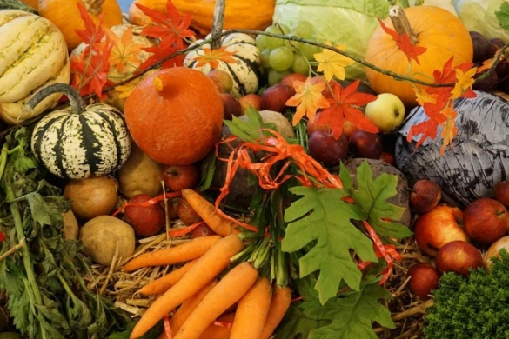
Право: не платить налог за продажу урожая
Никто может заставить дачника открывать ИП и платить налог с продажи урожая, если он выращивает этот урожай сам или с родственниками и в его собственности не больше 50 соток земли. На всякий случай лучше взять в СНТ, ОНТ или местной администрации справку о том, что садоводу принадлежит участок такой-то площади. Эта бумажка защити ваше право не платить налог.

Slide 15

Спасибо за внимание

